Slide 1
10.5 光的偏振
一.光的横波性
二.线偏振光与自然光
三.起偏和检偏
四.偏振的应用

Slide 2

一.光的横波性
光的干涉和衍射现象表明光是一种波。
波有横波和纵波，光波是横波还是纵波呢？
用什么方法可以证明？

Slide 3

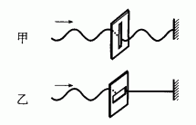
1.机械波的偏振现象
2.纵波
能通过与传播方向垂直的任意狭缝
横波
只能通过与振动方向平行的特定狭缝
光是横波还是纵波呢？
光是电磁波
光是横波

Slide 5
二、线偏振光与自然光
1.线偏振光
光在传播过程中电矢量的振动只限于某一确定平面内，它在与传播方法垂直的平面上的投影为一直线。
传播方向

Slide 6
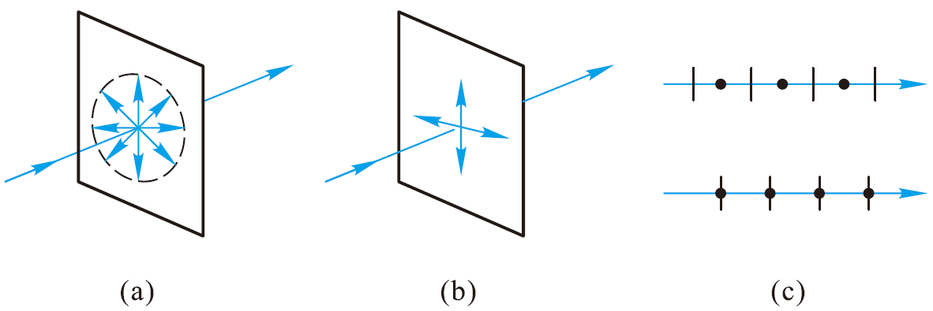
2.自然光
自然光是由轴对称分布的大量线偏振光的集合。
包含着在垂直于传播方向上沿一切方向振动的偏振光。
如太阳、电灯等普通光源发出的光。
一束自然光可分解为两束振动方向相互垂直的线偏振光。

Slide 7
三、起偏和检偏
偏振片
能选择吸收入射自然光某一方向的光振动，而只让与之垂直方向上的光振动通过的一种透明薄片。
透振方向
能透过电矢量振动的方向就是偏振片的透振方向。

Slide 8
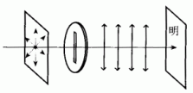
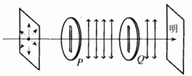
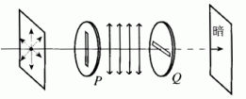
起偏：从自然光获得线偏振光的过程
检偏：检验出射光线是自然光还是线偏振光的过程
通过起偏器P产生的光是否是线偏振光可通过另一偏振片Q(检偏器)检验。
如何检验呢？
P

Slide 9
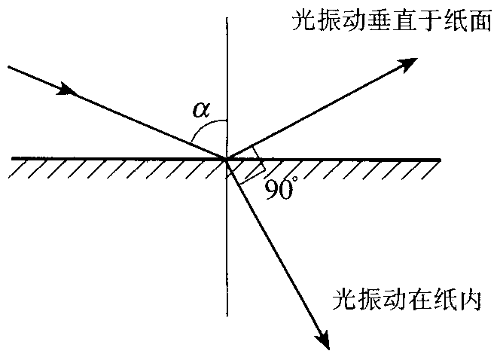
反射和折射时的偏振
自然光在玻璃、水面、木质桌面等表面反射时，反射光和折射光都是部分偏振光。入射角变化时，偏振的程度也有所变化。
如果光入射的方向合适，使反射光与折射光之间的夹角恰好是90°，这时反射光是完全线偏振的。

Slide 10
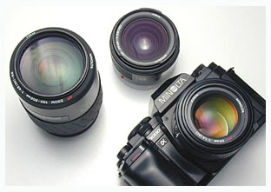
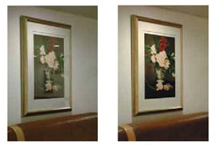
四、偏振的应用
应用一：拍摄
在相机前加偏振片，让它的透振方向与反射光的偏振方向垂直，可消除水面和玻璃表面的反射光，而使图像清晰。

Slide 11
应用二：立体电影
问题导引
在观看立体电影时,观众要戴上特制的眼镜,这副眼镜就是一对透振方向相互垂直的偏振片。如果不戴这副眼镜,银幕上的图像就模糊不清了。这是为什么?
要点提示
立体电影的光是偏振光。因为光是横波，只有与偏振片透振方向一致的光才能通过。
Notes:
观看立体电影
在拍摄立体电影时，用两个摄影机，两个摄影机的镜头相当于人的两只眼睛，它们同时分别拍下同一物体的两个画像，放映时把两个画像同时映在银幕上。如果设法使观众的一只眼睛只能看到其中一个画面，就可以使观众得到立体感。在放映时，每个放映机镜头上放一个偏振片，两个偏振片的偏振化方向相互垂直，观众戴上用偏振片做成的眼镜，左眼偏振片的偏振化方向与左面放像机上的偏振化方向相同，右眼偏振片的偏振化方向与右面放像机上的偏振化方向相同，这样，银幕上的两个画面分别通过两只眼睛观察，在人的脑海中就形成立体化的影像了。

Slide 12
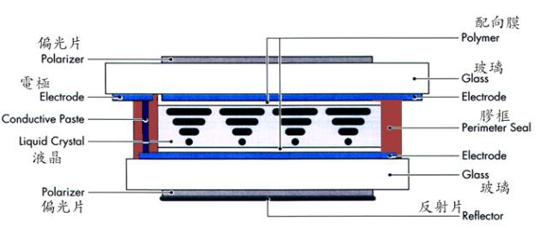
应用三：液晶显示
两块透振方向相互垂直的偏振片
当中插进一个液晶盒
盒内液晶层的上下是透明的电极板，刻有数字笔画

Slide 13
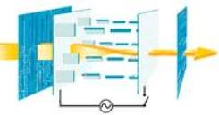
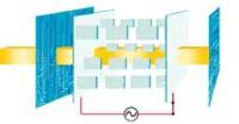
光线进入通过第一个偏振片后，成了偏振光。
通过液晶时，如果上下两极板没有电压，光的偏振方向会被液晶旋转90°（液晶的旋光性）。它能通过第二块偏振片，这时液晶看起来是透明的。
如果两玻璃板之间加上电压，旋光性消失，光线将不会通过第二块偏振片。 这个电极的区域变暗。

Slide 14


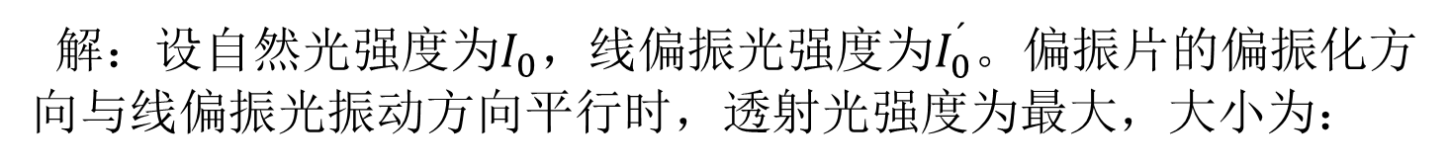
【例1】自然光和线偏振光的混合光束通过一偏振片。随着偏振片以光的传播方向为轴转动，透射光的强度也跟着改变，最强和最弱的光强之比为6:1，那么入射光中自然光和线偏振光光强之比为多大？
解：设自然光强度为$I_{0}，$线偏振光强度为$I_{0}^{´}。偏振片$的偏振化方向与线偏振光振动方向平行时，透射光强度为最大，大小为：
偏振片的偏振化方向与线偏振光振动方向垂直时，透射光强度为最小，大小为
$$⇒$$
$$⇒$$
依题意

Slide 15
小 结
1.光的横波性：光波是横波。
2.线偏振光：
光电矢量振动只限于某一确定平面内，它的电矢量在与传播方向垂直的平面上的投影为一条直线。
3.自然光：
自然光由大量轴对称分布的线偏振光集合而成的。
4.起偏：自然光通过偏振片成为线偏振光的过程。
5.检偏：借助偏振片检验光的偏振态的过程。

